Slide 1
C언어 스터디2
챕터6 ~챕터10

Slide 2
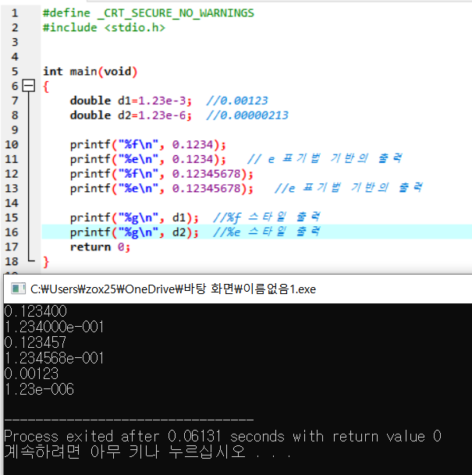
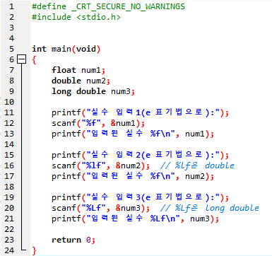
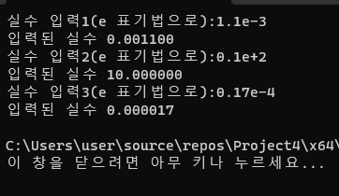
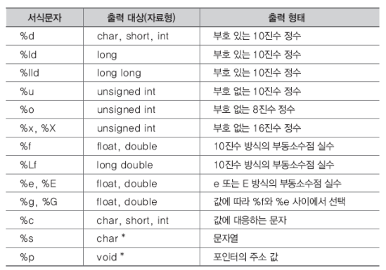
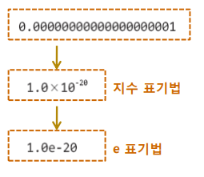
printf함수와 scanf함수
printf함수 서식문자(%f, %e, %g)
scanf함수 서식문자(%f, %e, %g)
float형 데이터를 입력 받겠다는 의미가 같다

Slide 3
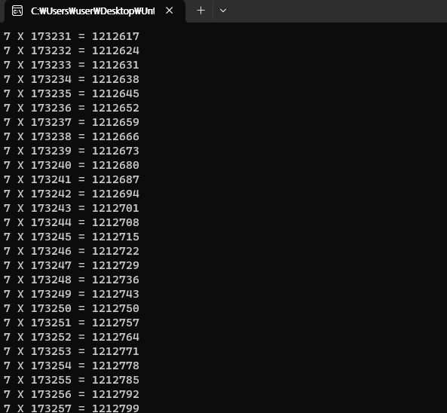
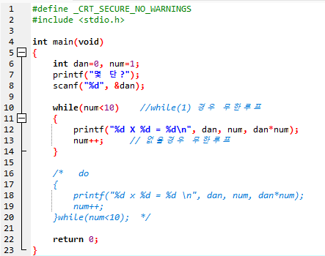
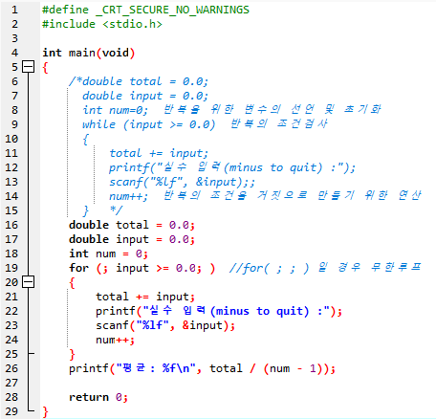
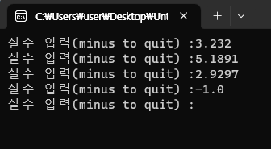
반복문
While문, do~while문
For문
for(초기식 ; 조건식 ; 증감식)

Slide 4
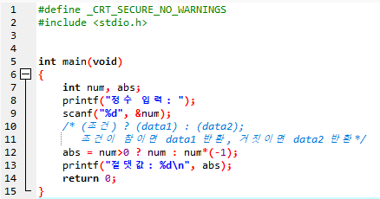
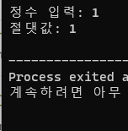
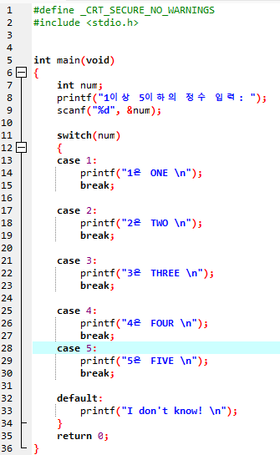
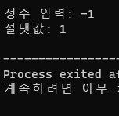
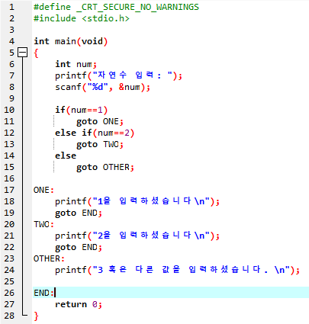
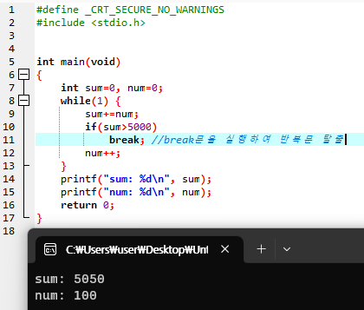
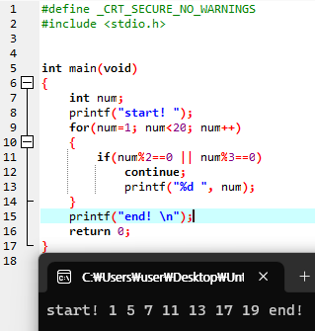
조건문
조건 연산자: 피 연산자가 세 개인 ‘삼 항 연산자’
switch문
goto
프로그램의 흐름을 원하는 위치로 이동시킬 때 사용
위치지정에 레이블을 사용하여 이동한다.
break문, continue문

Slide 5
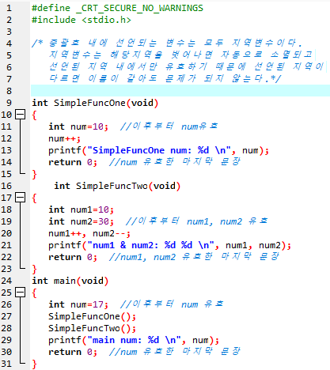
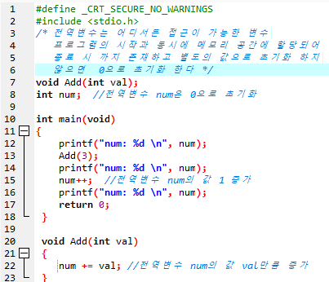
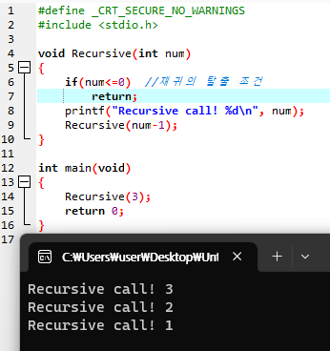
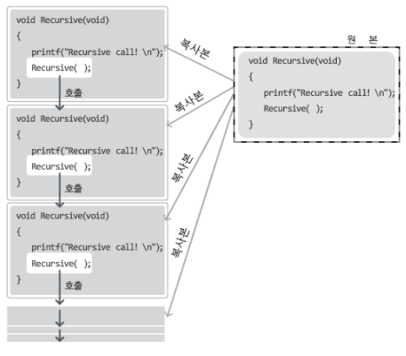
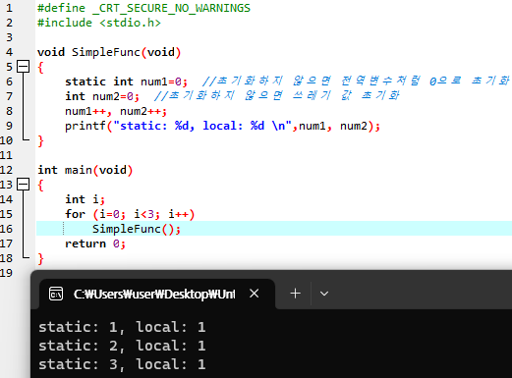
변수와 재귀함수
지역변수와 전역변수
재귀함수
함수 내에서 자기 자신을 다시 호출하는 함수
static 변수(지역변수)
선언된 함수에서만 접근이 가능하다.
1회만 초기화되고 프로그램 종료 시 까지 메모리 공간이 존재한다.

Slide 6
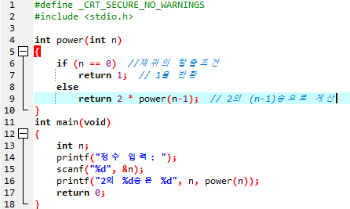

2의 n승을 구하는 함수

